Slide 1
A Pesquisa Científica na Prática
Gilberto Câmara
INPE

Slide 2
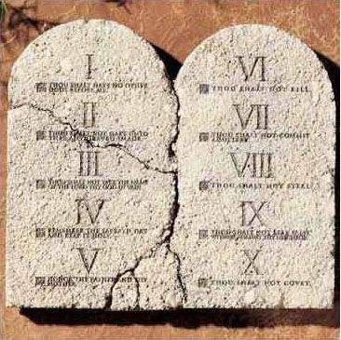
Ética: uma questão moral?
“Não matarás.”

Slide 3
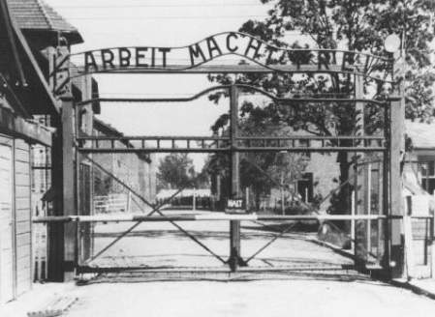
Ética: uma questão moral?
“Não matarás.”
E se você precisasse matar para fugir de Auschwitz?

Slide 4
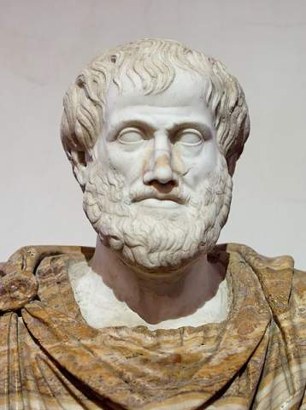
Origens da Ética: Aristóteles (sec IV AC)
“A virtude tem a ver com as paixões e ações, nas quais o excesso e a falta constituem e são censurados, ao passo que o meio é louvado e constitui a retidão”
“A maior virtude ética é a justiça.”
Ética em Aristóteles: vitória da razão sobre os instintos (não tem dimensão moral normativa)

Slide 5
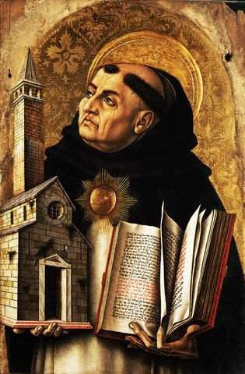
Tomás de Aquino (1225- 1274)
“Todas as ações humanas devem ser dirigidas a um fim último, a felicidade de estar com Deus”
Quatro virtudes cardeais
Prudência : ver aquilo que é
Justiça: dar o que é devido
Coragem: resistir ao medo
Temperança: defender-se das paixões
Ética em Tomás de Aquino: aplicação dos princípios morais (normativa)

Slide 6
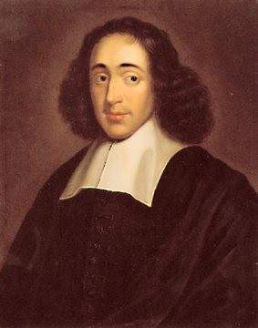
Origens da Ética: Spinoza (1632-1677)
“Deus é uma substância infinita, composta de um infinito de atributos. É a única substância do universo.” (Deus, sive Natura)
“A mente humana pode entender a essência infinita de Deus, mas não há nada que ele possa fazer que o torne imortal”
Não há Bem ou Mal absoluto; as más ações são feitas por aqueles que não conhecem Deus
Ética em Spinoza: aplicação do conhecimento (cognitiva)

Slide 7
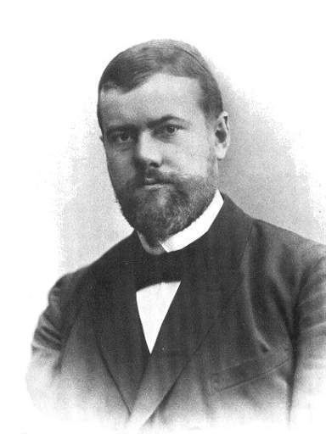
Origens da Ética: Max Weber (1864-1920)
Ética da convicção: conjunto de normas e valores que orientam o comportamento na sua esfera privada (lei moral)
Ética de responsabilidade: conjunto de normas e valores que orientam a decisão na vida pública (lei da eficácia)
Ética em Weber: aplicação da razão pragmática (realista)

Slide 8
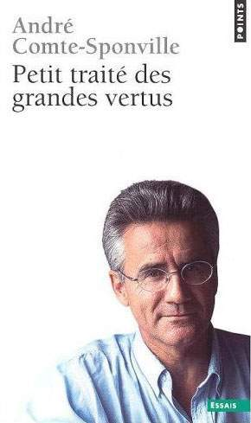
Ética Contemporânea: Comte-Sponville
Moral: concerne o Bem e o Mal, valores absolutos ou transcendentais (“que devo fazer para ser justo?”)
Ética: trata do bom e do ruim, valores particulares à sociedade e ao indivíduo (“como viver para ser feliz?”)
Ética em Comte-Sponville: conjunto de práticas de ação de uma comunidade

Slide 9
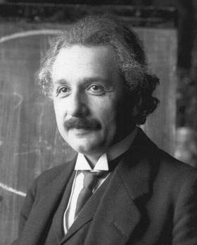
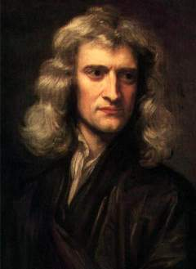
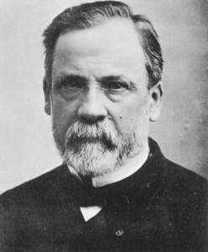
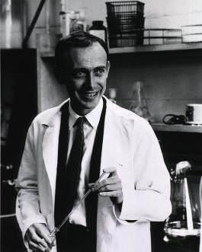
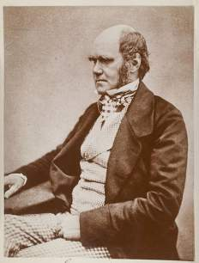
Ética na Pesquisa Científica
Conjunto de práticas de ação adotadas pela comunidade científica

Slide 10
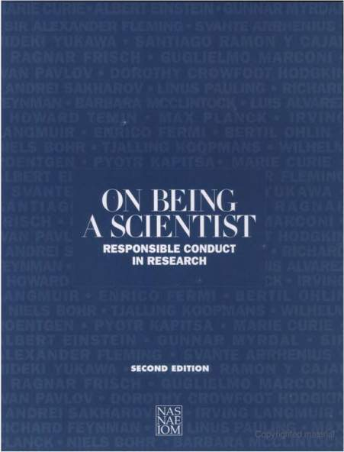
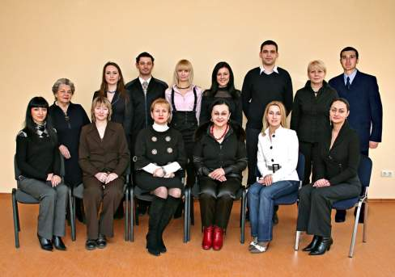
Quem define as práticas coletivamente aceitas?
A comunidade científica é auto-referente e auto-regulada

Slide 11
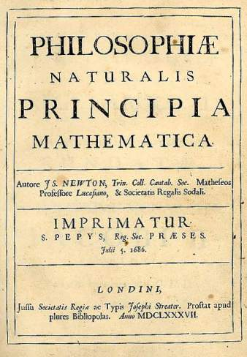
Ética da comunidade científica: princípios
Primazia: quem publica o primeiro artigo sobre o tema, tem o crédito da descoberta (ou da invenção)
Avanço do conhecimento: todo artigo científico deve conter um resultado inédito e relevante para a Ciência
Reprodutibilidade: todo experimento publicado deve ser replicável por outrem

Slide 12
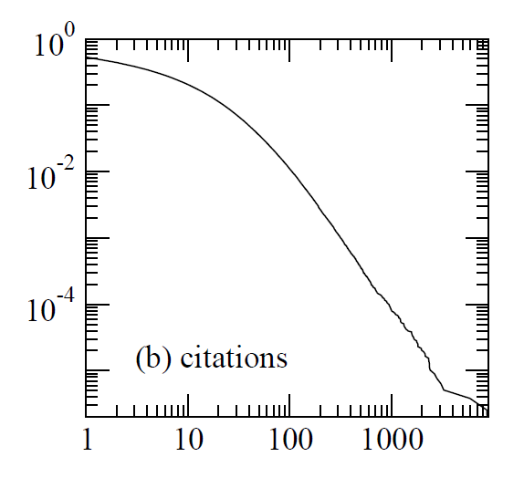
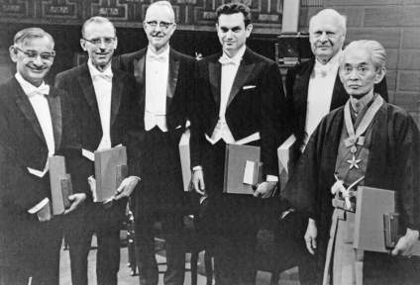
Ética da comunidade científica: prática
Frequência: número de artigos publicados por ano
Impacto: número de citações
Recursos: capacidade de conseguir dinheiro para pesquisa
“Efeito Mateus”
Prestígio!

Slide 13
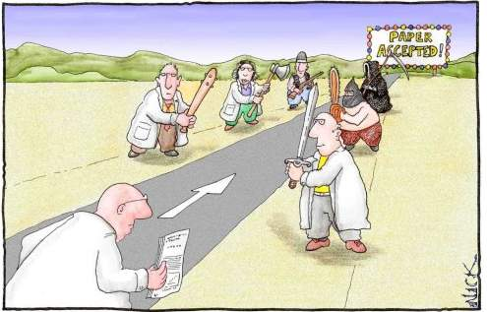
Ética da comunidade científica: revisão por pares

Slide 14
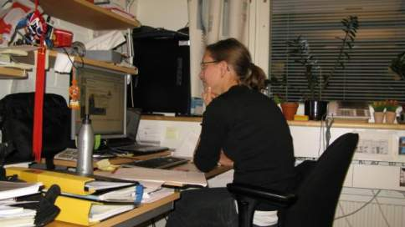
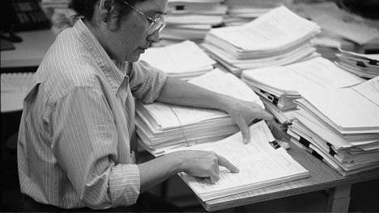
Revisão por pares
Artigo recebido pelo editor
Enviado para revisores externos
Recomendações dos revisores
Nova revisão
Publicação

Slide 15
Problemas com revisão pelos pares
“Houston, we have a problem”
“Peer review is slow, expensive, profligate of academic time, highly subjective, prone to bias, easily abused, poor at detecting gross defects, and almost useless in detecting fraud.” R. Smith, BMJ

Slide 16
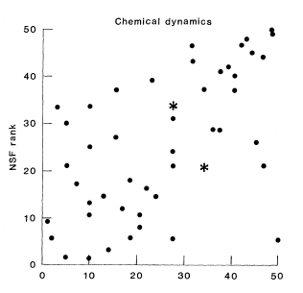
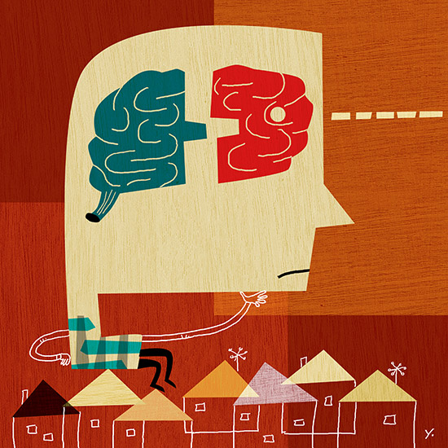
Subjetividade
www.jamesyang.com
second review
50 pedidos para financiamento da NSF (Química)
Avaliados de forma independente duas vezes
Conclusão: julgamento depende de quem revisa
S Cole et al, “Chance and consensus in peer review”, Science 1991

Slide 17
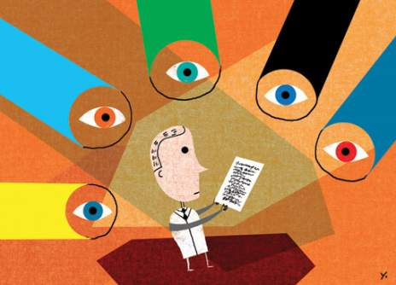
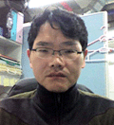
O sonho de todo autor
www.jamesyang.com
Hyung-In Moon
“Moon suggested preferred reviewers during the submission which were him or colleagues under bogus identities and accounts. The reviews were almost always favourable but still provided suggestions for paper improvement.”
fonte: retractionwatch

Slide 18
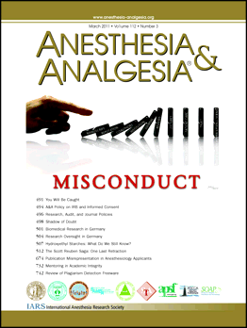
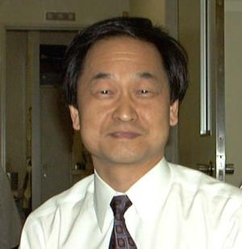
Livro de recordes: 172 papers cancelados?
Dr. Yoshitaka Fujii (prof. Anestesiologia Univ. Tokyo)

Slide 19
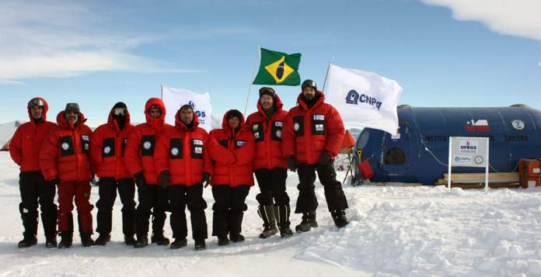
Preconceito
Dificuldade em publicar artigos sem fazer parte dos principais centros de pesquisa: problemas de reconhecimento e preconceitos contra autores do Sul

Slide 20
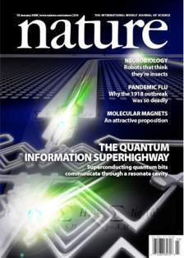
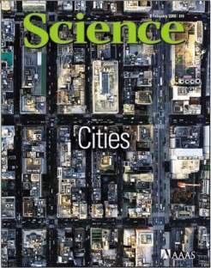
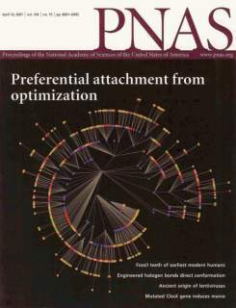
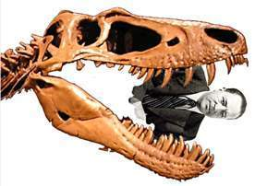
Publish or perish?
Revistas de alto impacto geram prestígio…
Pesquisadores vivem sob pressão

Slide 21
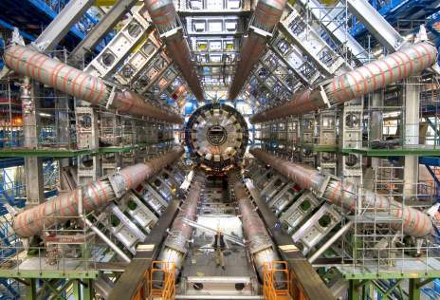
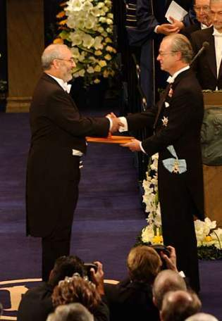
Paradoxo da Pesquisa Científica
Large Hadron Collider
Prêmio Nobel
Ciência moderna exige grandes investimentos para produzir resultados inovadores
Prestígio científico mantém o modelo medieval (individual)

Slide 22
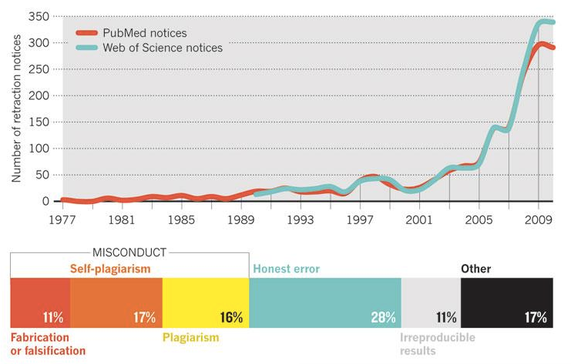
A explosão dos papers cancelados

Slide 23
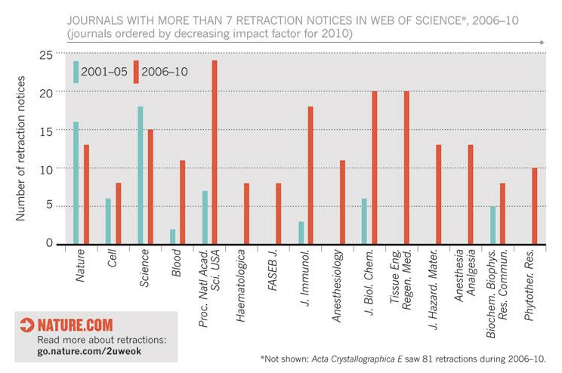
Papers cancelados em revistas de prestígio

Slide 24
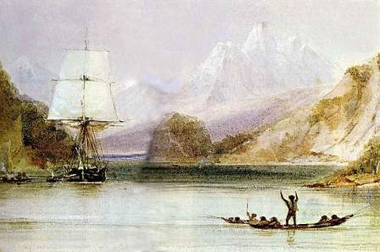
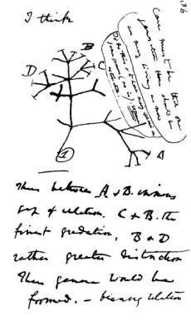
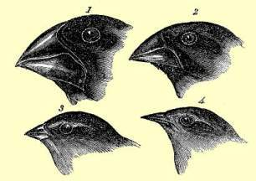
Darwin e a publicação da Origem das Espécies
Viagem do Beagle (1831-1836)
Notas de Darwin
Tentilhões de Galápagos

Slide 25
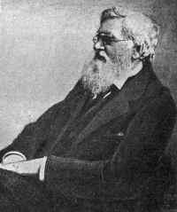
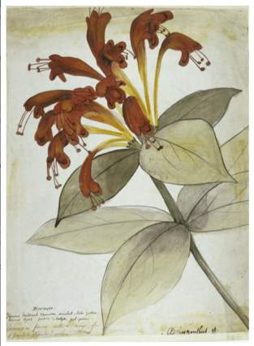
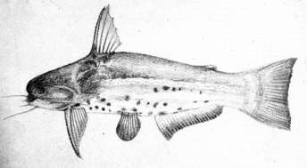
Wallace e a teoria da seleção natural
A.R. Wallace (1823-1913)
Flor na Indonésia
Peixe no Amazonas

Slide 26
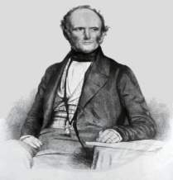
Darwin, Wallace e a seleção natural
“On The Tendency of Varieties to Depart Indefinitely from the Original Type”
(June, 1858)
“All my originality will be smashed”
(carta a Lyell)
Charles Lyell, editor

Slide 27
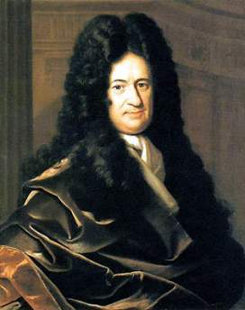
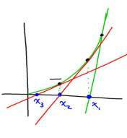
Quem descobriu o cálculo?
Newton propos o método dos fluxions (tangentes)
Leibniz propôs o cálculo diferencial (idéia de limite)

Slide 28
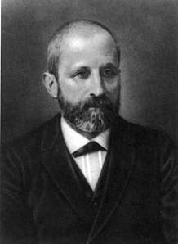
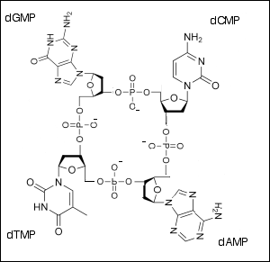
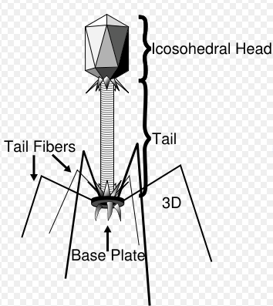
DNA: Teoria e observações
Levene descobriu a composição (ATCG) mas propôs a estrutura errada (1919)
Meischer isolou o DNA (1871)
Hershey e Chase: DNA é o material genético do virus T2 (1952)

Slide 29
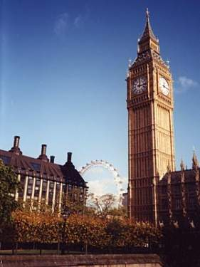
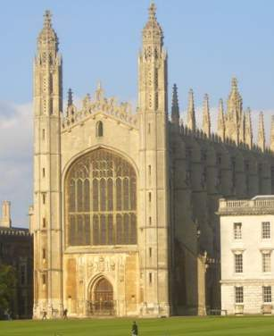
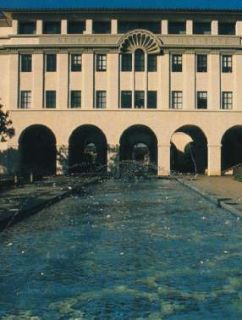
Quem descobrirá a estrutura do DNA?
King´s College Londres
(Wilkings e Franklin)
Cambridge
(Watson e Crick)
CALTECH
(Pauling)

Slide 30
DNA: Teoria e observações
Watson tem acesso à “Foto 51” de Rosalind Franklin (1952)
Watson e Crick constroem modelos de cartolina.
Faltam dados experimentais (1950)
Watson and Crick Nature, 171, pp 737-78 (1953)
Imagem atômica do DNA

Slide 31
Hwang Woo-Suk e a clonagem humana
Science, 3008, 1777 (2005)
Clonagem de cachorro
(2004)

Slide 32
Hwang Woo-Suk e a clonagem humana

Slide 33
É honesto exagerar para publicar?
W. Laurance et al, “The Future of the Brazilian Amazon?”, Science, 2001
Cenários para a Amazônia em 2020 segundo Laurance et al, 2001
Cenário otimista: 28% de desmatamento
Cenário pessimista: 42% de desmatamento
“We generated two models with realistic but differing assumptions--termed the "optimistic" and "nonoptimistic" scenarios--for the future of the Brazilian Amazon. The models predict the spatial distribution of deforested or heavily degraded land, as well as moderately degraded, lightly degraded, and pristine forests”.

Slide 34
The Future of Brazilian Amazonia?
Optimistic scenario: 28% of deforestation (1 million km²) by 2020
Complete degradation up to 20 km from roads (existing and projected)
Moderate degradation up to 50 km from roads
Reduced degradation up to 100 km from roads

Slide 35
Cenário de catástrofe e realidade observada...
Laurance et al., 2001
Cenário otimista (2020)
Dado real do INPE (Prodes, 2008)
Savannas, non-forested areas, deforested or heavely degrated
Cerrado e desmatamento
Degradação moderada
Desmatamento
Degradação leve
Floresta
Floresta intocada

Slide 36
Cenário de catástrofe e realidade observada...
Laurance et al., 2001
Cenário otimista (2020)
Dado real do INPE (Prodes, 2008)
Cerca de 1 milhão de km2 desmatados em 2020
Cerca de 500 mil km2 desmatados até 2009
Para que o cenário otimista de Laurence acontecesse, seria preciso desmatar 50 mil km2 por ano de 2010 a 2020!

Slide 37
O que você faria?
F Feitosa, G Câmara, A Monteiro, T Koschitzki, M Silva, “Global and Local Spatial Indices of Urban Segregation”, International Journal of Geographical Information Science, vol 21(3):299-323, March 2007.

Slide 38
Pesquisadores do 3o. Mundo escrevem para Science
Amazon Deforestation Models: Challenging the Only-Roads Approach
“Deforestation predictions presented by Laurance et al. are based on the assumption that the governmental road infrastructure is the prime factor driving deforestation. Simplistic models such as Laurance et al. may deviate attention from real deforestation causes, being potentially misleading in terms of deforestation control.”
Texto publicado como “letter”, sem o mesmo destaque do artigo original de Laurance.
Exagero de gringo tem mais valor que resposta de dalit!

Slide 39
Resumo: A ética científica é amoral
Siga as regras da ética científica para conseguir publicar
Não tenha ilusões:
1. Ciência é atividade competitiva
2. Os limites da ética científica são fluidos
3. Há muita gente desonesta
...procure manter-se íntegro mesmo assim!

Slide 40
Resumo: A ética científica é amoral
Conheça as regras e os limites da ética científica e não tenha ilusões
Fazer Ciência não lhe fará ser uma pessoa melhor...
...mas mesmo assim você poderá ser feliz, se souber como agir!

